Slide 1
2017 YILI
TÜRKİYE VE MALATYA EKONOMİSİNDEKİ GELİŞMELER
Doç. Dr. Ahmet UĞUR
Malatya Ticaret Borsası Akademik Danışmanı

Slide 2
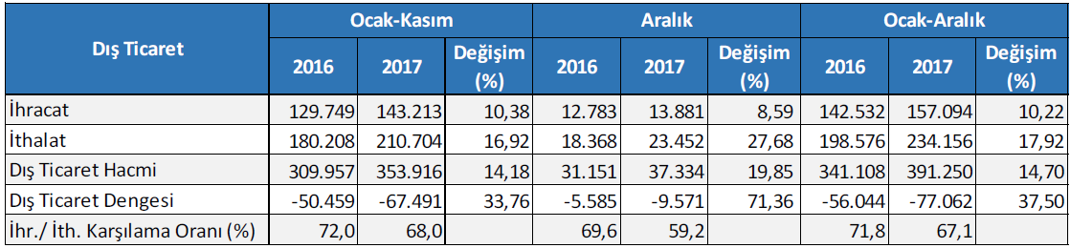
Dış Ticaret Verileri (Milyon Dolar)

Slide 3
Dış Ticaret Verileri
İhracat bir önceki yıla göre % 10,2 oranında artış ile 157 milyar 94 milyon dolar, ithalat ise % 17,9 oranındaki artış ile 234 milyar 156 milyon dolar olmuştur.
Dış ticaret hacmi bir önceki yıla göre % 14,7 oranında artarak 391 milyar 250 milyon dolar, dış ticaret açığı % 37,5 oranında artarak 77 milyar 62 milyon dolar olarak gerçekleşmiştir. İhracatın ithalatı karşılama oranı ise %67,1 olmuştur.

Slide 4
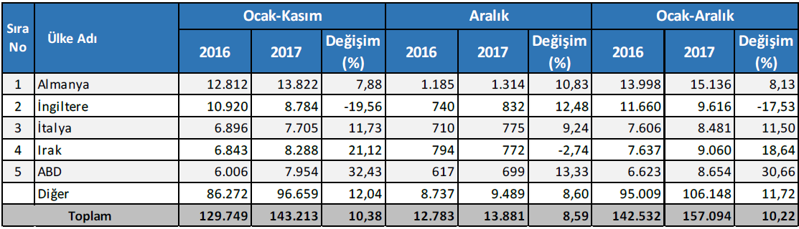
Ülkelere Göre İhracat (Milyon Dolar)

Slide 5
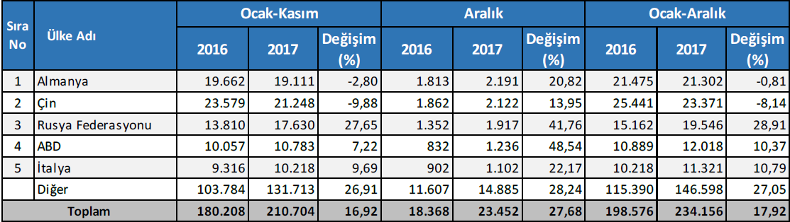
Ülkelere Göre İthalat (Milyon Dolar)

Slide 6
Kurulan ve Kapanan Şirket Verileri
İLAN TÜRÜ | ŞİRKET TÜRÜ | ARALIK 2017 | KASIM 2017 | Bir Önceki Aya Göre Değişim (%) | ARALIK 2016 | Bir Önceki Yılın Aynı Ayına Göre Değişim (%) | OCAK- ARALIK (12 Aylık)
 |  |  |  |  |  |  | 2016 | 2017 | Değişim (%)
Kurulan* | Şirket | 5.921 | 6.887 | -14,03 | 4.818 | 22,89 | 63.709 | 72.871 | 14,38
 | Kooperatif | 77 | 84 | -8,33 | 67 | 14,93 | 771 | 912 | 18,29
 | Ger.Kişi Tic.İşl. | 3.937 | 3.073 | 28,12 | 5.259 | -25,14 | 41.967 | 44.238 | 5,41
Tasfiye | Şirket | 1.323 | 915 | 44,59 | 1.444 | -8,38 | 12.684 | 10.254 | -19,16
 | Kooperatif | 61 | 48 | 27,08 | 67 | -8,96 | 1.465 | 881 | -39,86
Kapanan** | Şirket | 2.015 | 1.131 | 78,16 | 1.733 | 16,27 | 11.038 | 13.517 | 22,46
 | Kooperatif | 148 | 97 | 52,58 | 163 | -9,20 | 1.290 | 1.184 | -8,22
 | Ger.Kişi Tic.İşl. | 1.704 | 1.443 | 18,09 | 2.171 | -21,51 | 19.600 | 18.005 | -8,14

Slide 7
İmalat Sanayi Kapasite Kullanım Oranı
(Ağırlıklı Ortalama, %)
Yıllar | OCAK | ŞUBAT | MART | NİSAN | MAYIS | HAZİRAN | TEMMUZ | AĞUSTOS | EYLÜL | EKİM | KASIM | ARALIK
2007 | 80,4 | 78,7 | 81,0 | 82,1 | 82,8 | 83,8 | 84,1 | 81,8 | 82,9 | 83,0 | 82,5 | 80,7
2008 | 79,9 | 79,3 | 78,2 | 80,1 | 80,8 | 82,2 | 81,6 | 81,9 | 79,6 | 77,9 | 74,0 | 66,7
2009 | 62,6 | 62,2 | 60,8 | 61,2 | 65,7 | 70,4 | 69,8 | 71,5 | 69,4 | 69,5 | 70,8 | 68,8
2010 | 68,7 | 68,0 | 68,0 | 74,8 | 75,1 | 75,0 | 75,8 | 75,0 | 75,2 | 76,3 | 76,8 | 76,7
2011 | 75,8 | 74,8 | 74,9 | 76,5 | 77,1 | 78,8 | 77,3 | 77,7 | 77,8 | 78,1 | 78,2 | 76,8
2012 | 75,7 | 74,1 | 74,6 | 77,6 | 76,7 | 76,4 | 77,1 | 77,0 | 77,0 | 77,5 | 77,1 | 76,7
2013 | 75,0 | 73,5 | 74,2 | 75,0 | 76,6 | 77,5 | 78,1 | 78,9 | 77,8 | 78,6 | 77,5 | 78,0
2014 | 75,6 | 73,8 | 74,5 | 75,1 | 74,7 | 75,6 | 74,9 | 74,9 | 75,1 | 75,4 | 75,1 | 75,5
2015 | 74,4 | 74,1 | 74,0 | 76,8 | 77,5 | 77,6 | 78,5 | 76,8 | 78,1 | 77,6 | 78,4 | 78,1
2016 | 77,2 | 76,0 | 76,2 | 77,0 | 77,7 | 78,0 | 77,8 | 76,3 | 78,1 | 77,9 | 78,0 | 78,1
2017 | 77,0 | 76,8 | 76,7 | 78,4 | 78,8 | 79,0 | 78,7 | 78,8 | 79,0 | 79,7 | 79,9 | 79,0

Slide 8
Sanayi Üretim Endeksi (Mevsim ve Takvim Etkisinden Arındırılmış, 2010=100)

Slide 9
Sanayi Üretim Endeksi
Aralık ayında Türkiye (TR) Geneli Sanayi Üretim Endeksi bir önceki aya (Kasım 2017) göre %0,9 artış göstermiştir.
Aralık (2017) ayındaki artışta bir önceki aya göre madencilik ve taşocakçılığı sektöründeki %2,6’lık ve imalat sanayi sektöründeki %1,2’lik artışın etkili olduğu görülmektedir.
Elektrik, gaz, buhar ve iklimlendirme üretimi ve dağıtımı sektöründe ise bir önceki aya göre %1,1’lik azalış yaşanmıştır.
Endeks bir önceki yılın aynı ayına göre %8,7 oranında artış göstermiştir.
Aralık (2017) ayında önceki yıla göre ana sanayi sektörleri itibariyle en yüksek artış %14,0 ile madencilik ve taşocakçılığı sektöründe gerçekleşti.
Bu sektörü, %8,9 artışla imalat sanayi ve %5,7 artışla elektrik, gaz, buhar ve iklimlendirme üretimi ve dağıtımı sektörleri takip etti.

Slide 10
İşgücü İstatistikleri (Mevsim Etkilerinden Arındırılmamış) Ekim 2017
Yıllar- Years |  | İşgücüne katılma oranı (%) | İşsizlik oranı (%) | Tarım dışı işsizlik oranı (%) | İstihdam oranı (%)
2005 | Yıllık | 44,9 | 9,5 | 12,0 | 40,6
2006 | Yıllık | 44,5 | 9,0 | 11,1 | 40,5
2007 | Yıllık | 44,3 | 9,2 | 11,2 | 40,3
2008 | Yıllık | 44,9 | 10,0 | 12,3 | 40,4
2009 | Yıllık | 45,7 | 13,1 | 16,0 | 39,8
2010 | Yıllık | 46,5 | 11,1 | 13,7 | 41,3
2011 | Yıllık | 47,4 | 9,1 | 11,3 | 43,1
2012 | Yıllık | 47,6 | 8,4 | 10,3 | 43,6
2013 | Yıllık | 48,3 | 9,0 | 10,9 | 43,9
2014 | Yıllık | 50,5 | 9,9 | 12,0 | 45,5
2015 | Yıllık | 51,3 | 10,3 | 12,4 | 46,0
2016 | Eylül | 52,8 | 11,3 | 13,7 | 46,8
 | Ekim | 52,4 | 11,8 | 14,1 | 46,2
 | Kasım | 52,1 | 12,1 | 14,3 | 45,8
 | Aralık | 51,6 | 12,7 | 14,9 | 45,1
 | Yıllık | 52,0 | 10,9 | 13,0 | 46,3
2017 | Ocak | 51,5 | 13,0 | 15,2 | 44,8
 | Şubat | 51,8 | 12,6 | 14,8 | 45,3
 | Mart | 52,2 | 11,7 | 13,7 | 46,1
 | Nisan | 52,7 | 10,5 | 12,4 | 47,2
 | Mayıs | 53,0 | 10,2 | 12,2 | 47,7
 | Haziran | 53,4 | 10,2 | 12,2 | 48,0
 | Temmuz | 53,7 | 10,7 | 13,0 | 48,0
 | Ağustos | 53,7 | 10,6 | 12,8 | 48,0
 | Eylül | 53,6 | 10,6 | 12,8 | 47,9
 | Ekim | 53,1 | 10,3 | 12,3 | 47,6

Slide 11
İşgücü İstatistikleri, Ekim 2017
2017’nin Ekim ayında Türkiye’deki toplam işsiz sayısı, geçen yılın aynı dönemine göre 360 bin kişi azalarak 3 milyon 287 bin kişi oldu.
Böylece işsizlik oranı 1,5 puan, tarım dışı işsizlik oranı ise 1,8 puan azalarak sırasıyla %10,3 ve %12,3 olarak gerçekleşti.
Genç nüfusta işsizlik oranı ise 1,9 puan azalarak %19,3’e geriledi.

Slide 12
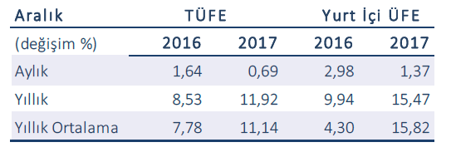
Enflasyon Oranları

Slide 13
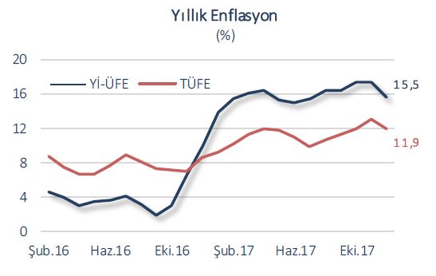

Slide 14
Enflasyon Oranları
Aralık ayında aylık TÜFE artışı %0,69 ile piyasa beklentisinin bir miktar üzerinde gerçekleşti.
Yurt İçi ÜFE (Yİ-ÜFE) de Aralık ayında aylık bazda %1,37 yükseldi.
Yıllık TÜFE artışı Aralık’ta %11,92 oldu.
Yİ-ÜFE’de de yıllık enflasyon %15,47 ile yüksek düzeyde gerçekleşti.

Slide 15
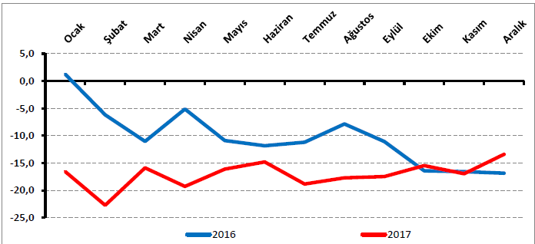
TEPAV Perakende Güven Endeksi (TEPE)

Slide 16
TEPAV Perakende Güven Endeksi (TEPE)
Perakende güveni Aralık ayında hem geçen yıla hem de geçen aya göre artmasına rağmen 2017 yılını negatif seviyede tamamladı.
Geçtiğimiz 3 ayda işlerin durumu, önümüzdeki 3 ayda tedarikçilerden sipariş, satış ve istihdam beklentileri Kasım 2017’ye göre arttı.
TEPE’nin 2017 yılı ortalaması -17,1 puan olurken, bu seviye küresel krizin etkilerinin izlendiği 2009 yılı ortalamasının da (-13 puan) altında kaldı.
2017 yılı ilk çeyreği, perakende endeksinin yıl içinde en düşük seviyeyi gördüğü dönem olarak belirlendi.
TEPE, çeyreklik dönemler bazında 2017’nin ilk çeyreğinde 2009’un ikinci çeyreğinden bu yana en düşük değeri aldı.
Perakende sektörü için 2017 yılı, 2016 yılına göre iş hacminin daha az olduğu bir yıl oldu.
Geçen yıla göre işlerin durumuna dair alt endeks değerinin 2016 yılı ortalaması -32,2 puan olurken, 2017 yılı ortalaması -40,4 puan oldu.

Slide 17
2017 Kasım Kısa Vadeli Dış Borç İstatistikleri
(Milyon Dolar)

Slide 18
2017 Kasım Kısa Vadeli Dış Borç İstatistikleri
(Milyon Dolar)

Slide 19
2017 Kasım Kısa Vadeli Dış Borç İstatistikleri
Kısa vadeli dış borç stoku 2017 Kasım ayı itibarıyla 2016 yılsonuna göre 13,7 milyar ABD doları artmış ve yaklaşık 111,7 milyar ABD doları olarak gerçekleşmiştir.
Aynı dönemde bankalar kaynaklı kısa vadeli dış borç stoku 4,2 milyar ABD doları artarak 61,6 milyar ABD dolarına, diğer sektörler kaynaklı kısa vadeli dış borç stoku da 9,5 milyar ABD doları artarak 50,1 milyar ABD dolarına ulaşmıştır.
Kısa vadeli dış borç stokunun %55,1’i bankalar kaynaklı borçlardan oluşmaktadır.
Bankalar kaynaklı borçların %27,5’i ise krediler oluşturmaktadır.
Bankaların yurt dışından kullandıkları kısa vadeli krediler 2017 yılı Kasım ayı itibarıyla yaklaşık 16,9 milyar ABD doları olarak gerçekleşmiştir.
Bu rakam, kısa vadeli kredilerde 2016 yılsonuna göre %15,1’lik bir artış yaşandığı anlamına gelmektedir.
Aynı dönemde yurt dışı yerleşiklerin döviz tevdiat hesabı %17,4 oranında, banka mevduatları %2,5 oranında artarken, TL cinsinden mevduatları %6,3 oranında azalmıştır.

Slide 20
2017 Kasım Özel Sektörün Yurt Dışından Sağladığı Kredi Borcu Gelişmeleri

Slide 21
Özel Sektörün Yurt Dışından Sağladığı Uzun Vadeli Kredi Borcu

Slide 22
Özel Sektörün Yurt Dışından Sağladığı Kısa Vadeli Kredi Borcu

Slide 23
2017 Kasım Özel Sektörün Yurt Dışından Sağladığı Kredi Borcu Gelişmeleri
2017 yılı Kasım sonu itibarıyla özel sektörün yurt dışından sağladığı uzun vadeli kredi borcu 2016 yılsonuna göre%7,3 (~14,8 milyar dolar) artarak yaklaşık 217,7 milyar ABD doları olmuştur.
Aynı dönemde kısa vadeli kredi borcu ise %31,3’lük bir artışla 18,8 milyar ABD doları seviyesine yükselmiştir.
Böylelikle toplam kredi borcu yaklaşık 19,3milyar ABD doları artarak 236,6 milyar ABD doları seviyesinde gerçekleşmiştir.
Özel sektörün yurt dışından sağladığı uzun vadeli kredi borcunun borçluya göre dağılımı incelendiğinde, finansal kesimin kredi borcunun (%50,8), finansal olmayan kesimin kredi borcundan (%49,2) daha fazla olduğu görülmektedir.
Özel sektörün yurt dışından sağladığı kısa vadeli kredi borcunun borçluya göre dağılımı incelendiğinde, borcun tamamına yakınının finansal kesime ait olduğu görülmektedir.
Finansal kuruluşların kredi borcunun toplam kısa vadeli borçlar içindeki payı %78 iken finansal olmayan kesimin payı %22’dir.

Slide 24
MALATYA EKONOMİSİ

Slide 25
İhracat (Bin Dolar)
 | 1 OCAK - 31 ARALıK
SEKTÖR | 2016 | 2017 | % Değişim
Çelik | 2.112,25 | 353,44 | -83,27%
Çimento Cam Seramik ve Toprak Ürünleri | 8,98 | 487,24 | 5324,76%
Demir ve Demir Dışı Metaller | 747,09 | 2.648,16 | 254,46%
Deri ve Deri Mamulleri | 300,18 | 5,55 | -98,15%
Diğer Sanayi Ürünleri | 0,00 | 1,54
Elektrik Elektronik ve Hizmet | 4.026,69 | 3.373,39 | -16,22%
Fındık ve Mamulleri | 3.674,83 | 5.335,62 | 45,19%
Halı | 73,12 | 41,71 | -42,96%
Hazırgiyim ve Konfeksiyon | 94.036,31 | 118.880,87 | 26,42%
Hububat, Bakliyat, Yağlı Tohumlar ve Mamulleri | 14.640,08 | 12.202,88 | -16,65%
İklimlendirme Sanayii | 1.057,31 | 956,55 | -9,53%
Kimyevi Maddeler ve Mamulleri | 3.841,48 | 2.812,85 | -26,78%
Kuru Meyve ve Mamulleri | 167.027,68 | 151.942,18 | -9,03%
Madencilik Ürünleri | 3.998,33 | 1.792,76 | -55,16%
Makine ve Aksamları | 4.324,36 | 4.809,59 | 11,22%
Meyve Sebze Mamulleri | 2.918,17 | 3.216,28 | 10,22%
Mobilya,Kağıt ve Orman Ürünleri | 1.950,05 | 1.414,70 | -27,45%
Mücevher | 0,00 | 3,47
Otomotiv Endüstrisi | 259,40 | 60,95 | -76,50%
Savunma ve Havacılık Sanayii | 465,25 | 0,00 | -100,00%
Su Ürünleri ve Hayvansal Mamuller | 16.714,06 | 16.910,76 | 1,18%
Tekstil ve Hammaddeleri | 17.056,26 | 22.752,31 | 33,40%
Yaş Meyve ve Sebze | 3.797,92 | 4.949,58 | 30,32%
TOPLAM | 343.029,78 | 354.952,38 | 3,48%

Slide 26
Malatya Yatırım Teşvik Verileri
Yıllar | Belge Adedi | Yatırım Tutarı (milyon TL) | İstihdam
2013 | 38 | 2.078 | 1.870
2014 | 34 | 517 | 803
2015 | 38 | 251 | 1.056
2016 | 45 | 302 | 692
2017 | 122 | 2.112 | 4.586

Slide 27
Kurulan Kapanan Şirket Sayısı
2017 OCAK-ARALIK (ON İKİ AYLIK) |  |  |  |  |  |  |  | 2016 OCAK-ARALIK (ON İKİ AYLIK)
KURULAN |  |  | TASFİYE |  | KAPANAN |  |  | KURULAN |  |  | TASFİYE |  | KAPANAN
ŞİRKET | KOOP. | GER. KİŞİ TİC. İŞL. | ŞİRKET | KOOP. | ŞİRKET | KOOP. | GER. KİŞİ TİC. İŞL. | ŞİRKET | KOOP. | GER. KİŞİ TİC. İŞL. | ŞİRKET | KOOP. | ŞİRKET | KOOP. | GER. KİŞİ TİC. İŞL.
322 | 6 | 246 | 31 | 6 | 45 | 6 | 81 | 327 | 5 | 262 | 36 | 9 | 42 | 1 | 117

Slide 28
Protestolu Senet Tutarı (Bin TL)
Aylar | 2015 | 2016 | 2017
Ocak | 3.001 | 2.554 | 4.162
Şubat | 3.119 | 4.290 | 3.340
Mart | 2.582 | 2.739 | 4.396
Nisan | 2.487 | 2.402 | 3.882
Mayıs | 2.908 | 2.830 | 4.291
Haziran | 3.522 | 3.953 | 4.164
Temmuz | 4.091 | 3.892 | 4.185
Ağustos | 3.291 | 3.814 | 4.278
Eylül | 3.722 | 4.578 | 4.175
Ekim | 4.299 | 3.683 | 6.352
Kasım | 4.284 | 4.462 | 4.143
Aralık | 4.132 | 4.465 | 3.703
TOPLAM | 41.439 | 43.662 | 51.071

Slide 29
Karşılıksız Çek Tutarı (Bin TL)
Aylar | 2015 | 2016 | 2017
Ocak | 4.097 | 14.231 | 8.865
Şubat | 3.861 | 17.605 | 7.358
Mart | 7.132 | 12.571 | 7.001
Nisan | 5.988 | 7.679 | 2.382
Mayıs | 4.177 | 13.551 | 6.916
Haziran | 10.984 | 8.928 | 5.520
Temmuz | 15.496 | 6.932 | 5.651
Ağustos | 14.695 | 15.918 | 2.791
Eylül | 17.434 | 9.943 | 3.848
Ekim | 14.104 | 9.446 | 16.979
Kasım | 24.520 | 10.041 | 7.340
Aralık | 22.584 | 12.230 | 6.174
TOPLAM | 145.072 | 139.077 | 80.770

Slide 30
Konut Satışları
 | 2016 |  |  | 2017
Aylar | İlk Satış | İkinci El Satış | Toplam | İlk Satış | İkinci El Satış | Toplam
Ocak | 323 | 397 | 720 | 350 | 481 | 831
Şubat | 364 | 445 | 809 | 323 | 519 | 842
Mart | 416 | 544 | 960 | 501 | 629 | 1.130
Nisan | 458 | 572 | 1.030 | 369 | 551 | 920
Mayıs | 419 | 547 | 966 | 348 | 616 | 964
Haziran | 460 | 459 | 919 | 294 | 442 | 736
Temmuz | 356 | 438 | 794 | 365 | 574 | 939
Ağustos | 507 | 615 | 1.122 | 383 | 592 | 975
Eylül | 633 | 605 | 1.238 | 677 | 826 | 1.503
Ekim | 568 | 734 | 1.302 | 379 | 633 | 1.012
Kasım | 547 | 673 | 1.220 | 459 | 576 | 1.035
Aralık | 625 | 693 | 1.318 | 535 | 562 | 1.097
Toplam | 5.676 | 6.722 | 12.398 | 4.983 | 7.001 | 11.984

Slide 31
2017 Yılı Malatya Bankacılık İstatistikleri
MEVDUAT |  | KREDİLER
TÜR | TUTAR (Bin TL) | TÜR | TUTAR (Bin TL)
Tasarruf Mevduatı | 4.098.839 | Toplam Nakdi Krediler | 7.986.739
Tasarruf Mevduatı (TL) | 2.725.078 | Nakdi Krediler | 7.655.971
Tasarruf Mevduatı (DTH) | 1.373.761 | Takipteki Alacaklar | 330.768
Diğer Mevduat | 1.006.425 | Gayrinakdi Krediler | 806.545
Diğer Mevduat (TL) | 824.823
Diğer Mevduat (DTH) | 181.602
Toplam Mevduat | 5.105.264

Slide 32
2017 Yılı Malatya Patent ve Marka İstatistikleri
Tür/Ay | Ocak | Şubat | Mart | Nisan | Mayıs | Haziran | Temmuz | Ağustos | Eylül | Ekim | Kasım | Aralık | TOPLAM
Patent Başvuru Sayısı | 2 | 0 | 1 | 0 | 0 | 0 | 2 | 0 | 0 | 0 | 0 | 4 | 9
Faydalı Model Başvuru Sayısı | 0 | 2 | 0 | 0 | 1 | 0 | 3 | 0 | 0 | 1 | 2 | 0 | 9
Marka Başvuru Sayısı | 24 | 37 | 37 | 24 | 29 | 22 | 22 | 25 | 26 | 31 | 34 | 38 | 349
Tasarım Başvuru Sayısı | 0 | 1 | 2 | 6 | 1 | 0 | 1 | 6 | 0 | 2 | 5 | 0 | 24

